Slide 1
Bài 5: Các số 7, 8, 9

Slide 2
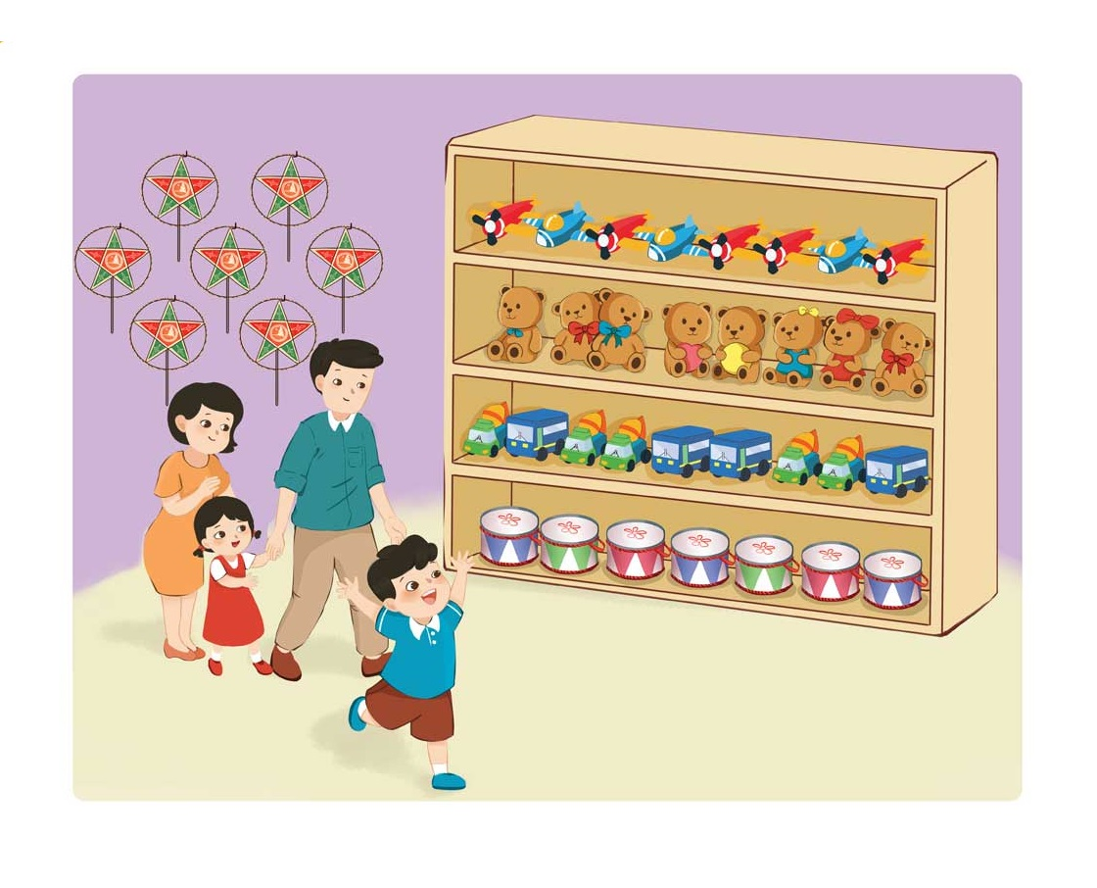

Slide 3

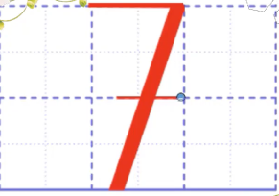

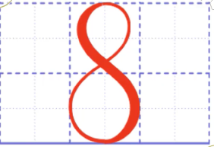

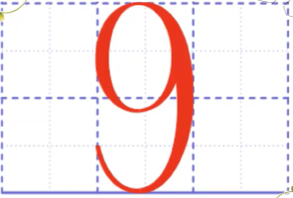
7
8
9

Slide 4
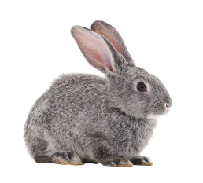
7
8
9

Slide 5

7
8
9

Slide 6
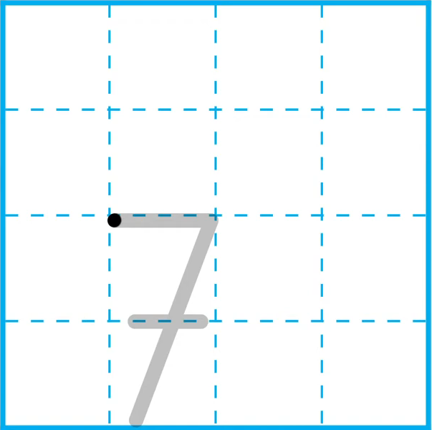

Slide 7
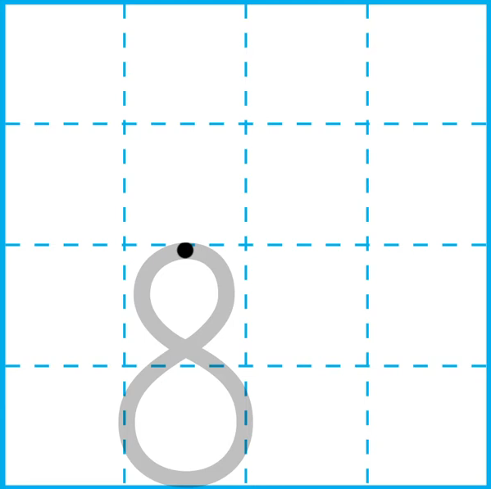

Slide 8
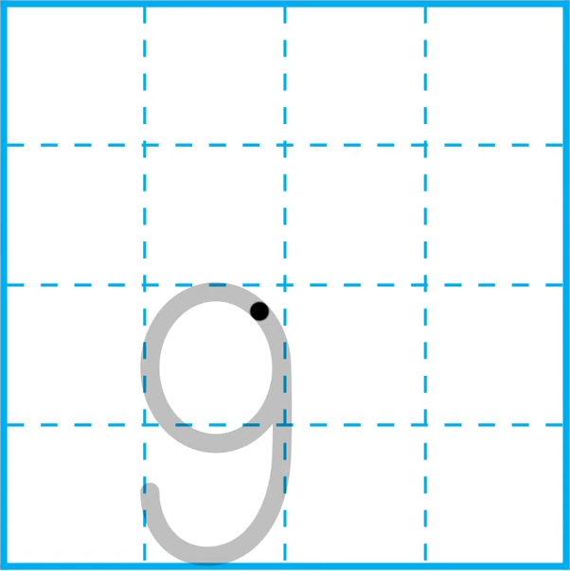

Slide 9
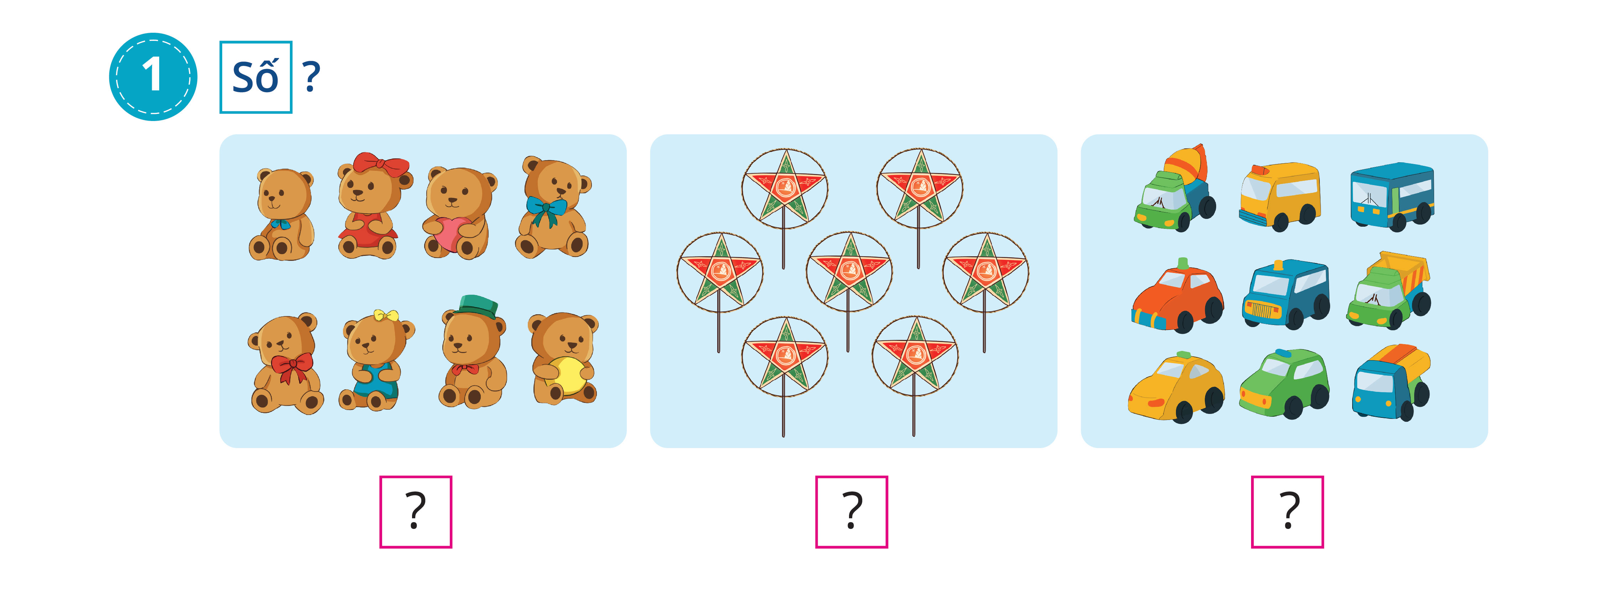
1
Số ?
?
7
8
?
?
9

Slide 10
2
Vẽ số hình phù hợp ( theo mẫu ) :
4
7
9
8

Slide 11

Số ?
3
?
3
6
?
2
7
9
4
?
5
8
1
?

Slide 12
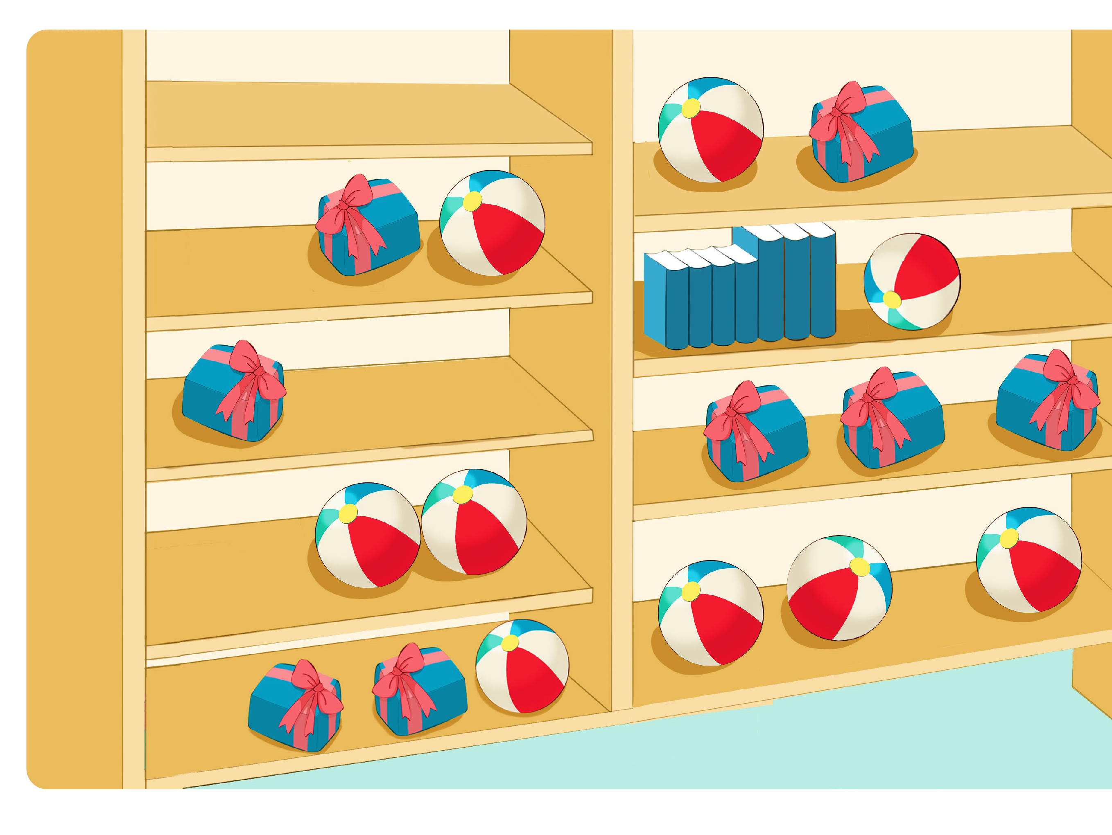
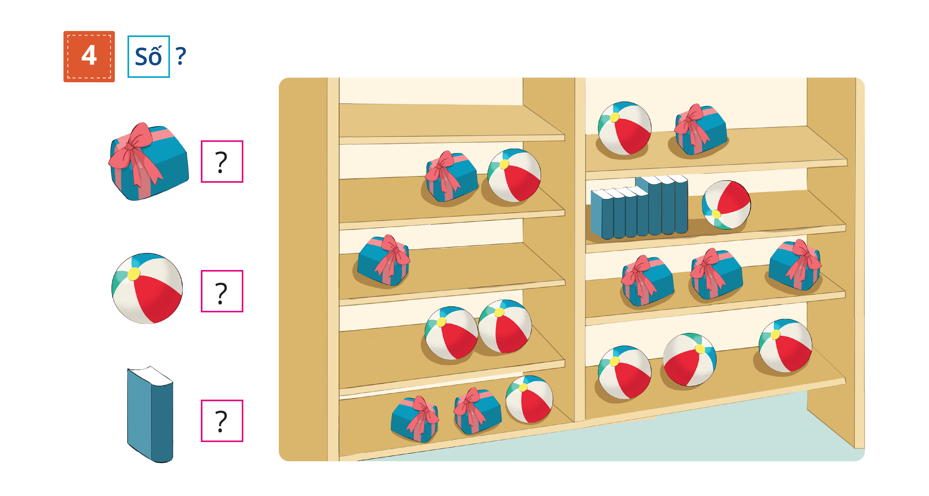
4
Số ?
7
?
?
8
9
?

